Slide 1


ΗΥ215 - Εφαρμοσμένα Μαθηματικά για Μηχανικούς
Διαλεξη 2^{η}
Ημιτονοειδείς συναρτήσεις

Slide 2
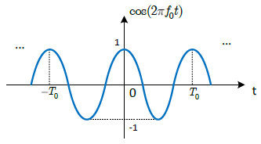
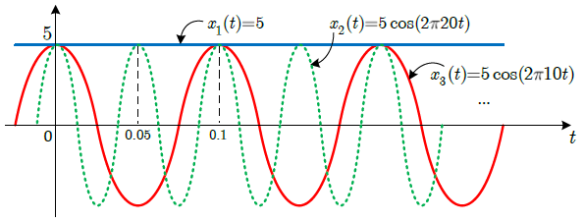

Εφαρμοσμένα Μαθηματικά για Μηχανικούς
HY215 - Εφαρμοσμένα Μαθηματικά για Μηχανικούς Πανεπιστήμιο Κρήτης, Τμήμα Επιστήμης Υπολογιστών
Στην έννοιες που θα συζητήσουμε στο μάθημα, παίζουν θεμελιώδη ρόλο οι ημιτονοειδείς συναρτήσεις
Γενικότερα, μια ημιτονοειδής συνάρτηση ορίζεται ως $x\left(t\right)=A\cos{(2πf_{0}t+φ)}$
$A$: πλάτος ημιτονοειδούς
$f_{0}$: συχνότητα ημιτονοειδούς
$φ$: φάση μετατόπισης ημιτονοειδούς
Κάθε απλό ημιτονοειδές είναι περιοδική
συνάρτηση του χρόνου, με περίοδο $T_{0}=1/f_{0}$

Slide 3
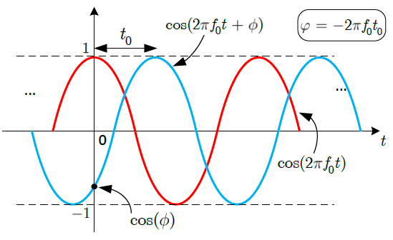
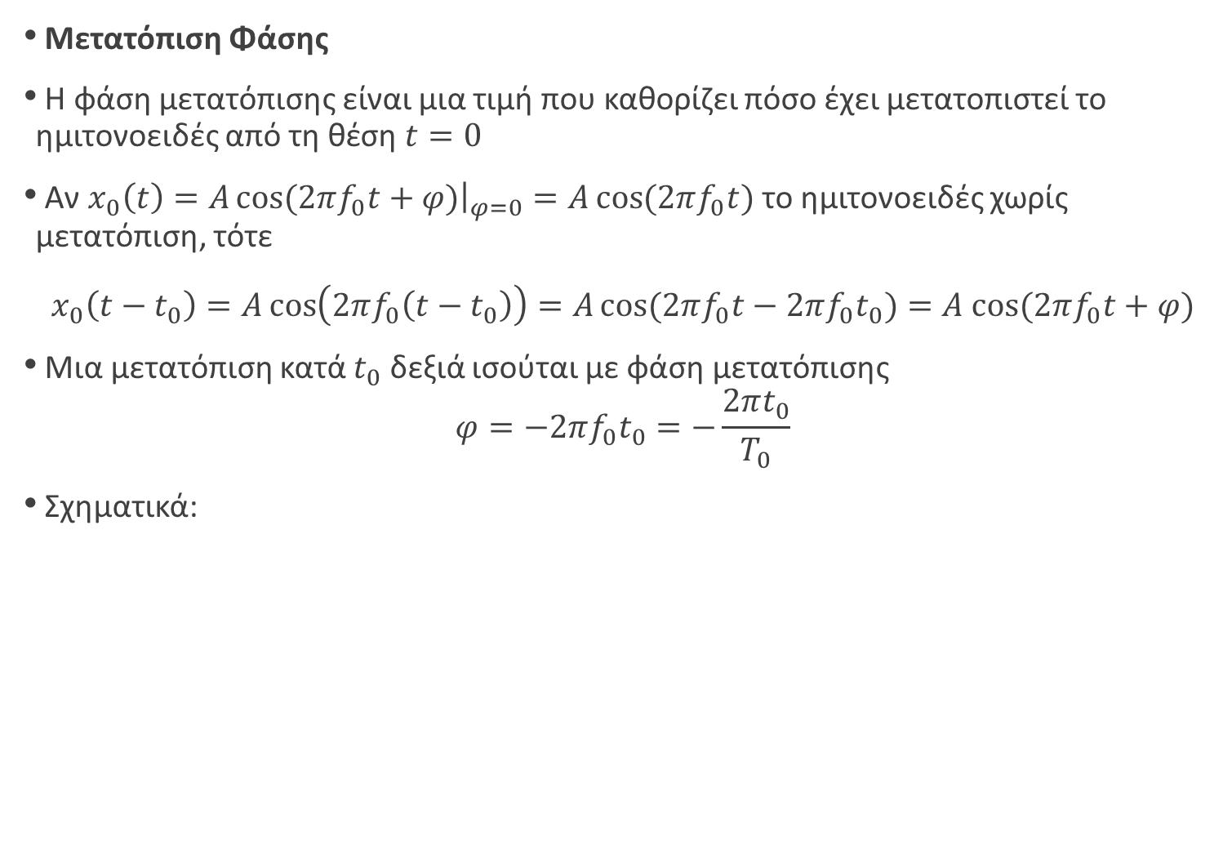
Εφαρμοσμένα Μαθηματικά για Μηχανικούς
HY215 - Εφαρμοσμένα Μαθηματικά για Μηχανικούς Πανεπιστήμιο Κρήτης, Τμήμα Επιστήμης Υπολογιστών
Μετατόπιση Φάσης
Η φάση μετατόπισης είναι μια τιμή που καθορίζει πόσο έχει μετατοπιστεί το ημιτονοειδές από τη θέση $t=0$
Αν $x_{0}\left(t\right)=A\cos{(2πf_{0}t+φ}){\left.​\right|}_{φ=0}=A\cos{(2πf_{0}t})$ το ημιτονοειδές χωρίς μετατόπιση, τότε
$$x_{0}\left(t−t_{0}\right)=A\cos\left(2πf_{0}\left(t−t_{0}\right)\right)=A\cos{(2πf_{0}t−2πf_{0}t_{0})}=A cos⁡(2πf_{0}t+φ)$$
Μια μετατόπιση κατά $t_{0}$ δεξιά ισούται με φάση μετατόπισης
$$φ=−2πf_{0}t_{0}=−\frac{2πt_{0}}{T_{0}}$$
Σχηματικά:

Slide 4
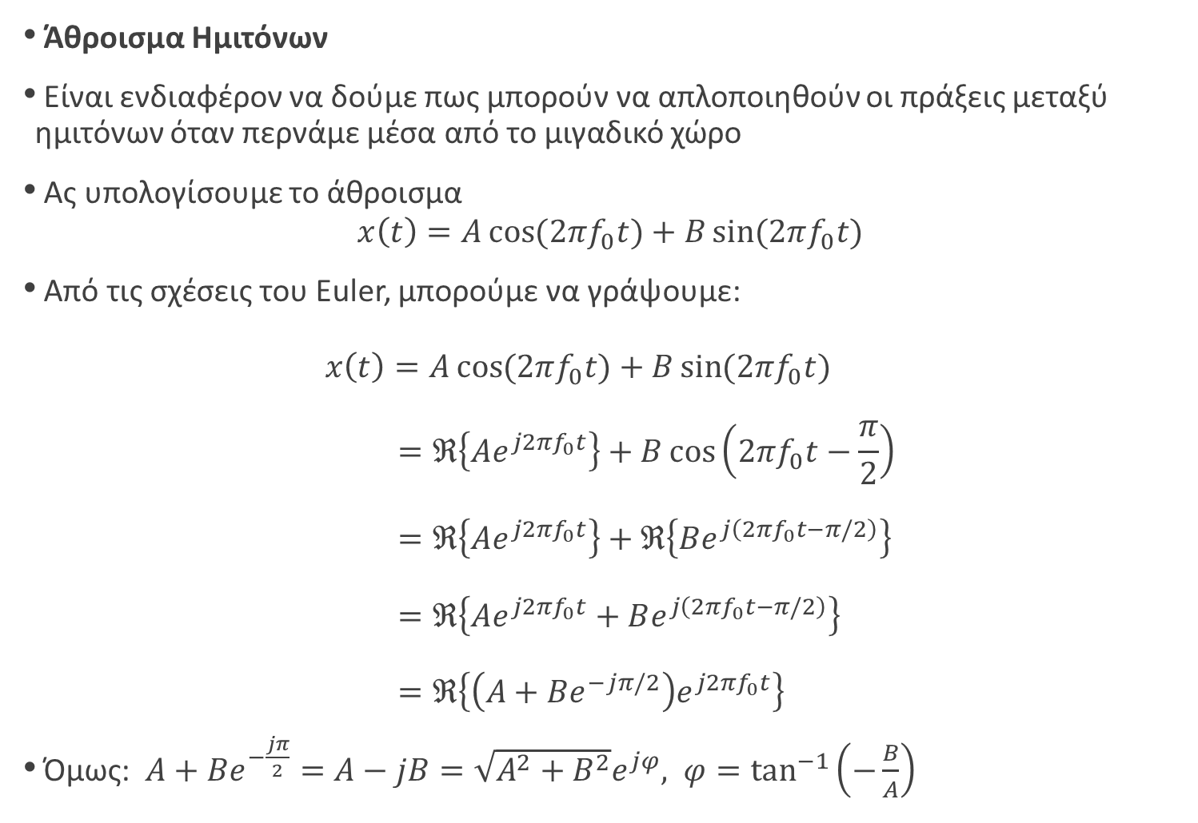
Εφαρμοσμένα Μαθηματικά για Μηχανικούς
HY215 - Εφαρμοσμένα Μαθηματικά για Μηχανικούς Πανεπιστήμιο Κρήτης, Τμήμα Επιστήμης Υπολογιστών
Άθροισμα Ημιτόνων
Είναι ενδιαφέρον να δούμε πως μπορούν να απλοποιηθούν οι πράξεις μεταξύ ημιτόνων όταν περνάμε μέσα από το μιγαδικό χώρο
Ας υπολογίσουμε το άθροισμα
$$x\left(t\right)=A\cos{(2πf_{0}t)}+B\sin{(2πf_{0}t)}$$
Από τις σχέσεις του Euler, μπορούμε να γράψουμε:
$$x\left(t\right)=A\cos{(2πf_{0}t)}+B\sin{(2πf_{0}t)} \\ =ℜ\left\{Ae^{j2πf_{0}t}\right\}+B\cos\left(2πf_{0}t−\frac{π}{2}\right) \\ =ℜ\left\{Ae^{j2πf_{0}t}\right\}+ℜ\left\{Be^{j\left(2πf_{0}t−π/2\right)}\right\} \\ =ℜ\left\{Ae^{j2πf_{0}t}+Be^{j\left(2πf_{0}t−π/2\right)}\right\} \\ =ℜ\left\{\left(A+Be^{−jπ/2}\right)e^{j2πf_{0}t}\right\}$$
Όμως: $A+Be^{−\frac{jπ}{2}}=A−jB=\sqrt{A^{2}+B^{2}}e^{jφ}, φ=\tan^{−1}\left(−\frac{B}{A}\right)$

Slide 5
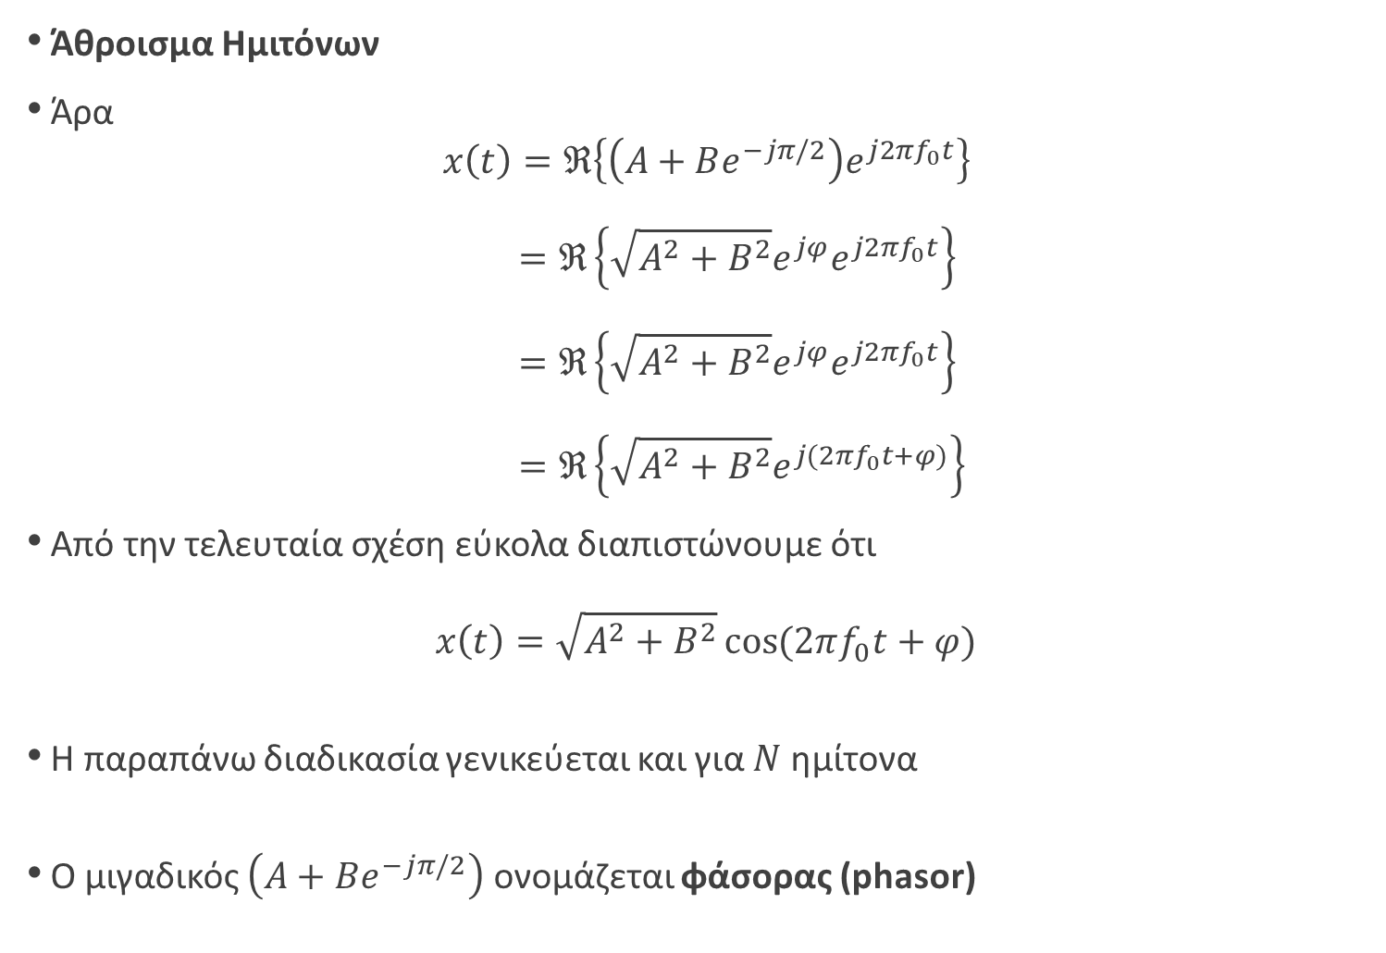
Εφαρμοσμένα Μαθηματικά για Μηχανικούς
HY215 - Εφαρμοσμένα Μαθηματικά για Μηχανικούς Πανεπιστήμιο Κρήτης, Τμήμα Επιστήμης Υπολογιστών
Άθροισμα Ημιτόνων
Άρα
$$x\left(t\right)=ℜ\left\{\left(A+Be^{−jπ/2}\right)e^{j2πf_{0}t}\right\} \\ =ℜ\left\{\sqrt{A^{2}+B^{2}}e^{jφ}e^{j2πf_{0}t}\right\} \\ =ℜ\left\{\sqrt{A^{2}+B^{2}}e^{jφ}e^{j2πf_{0}t}\right\} \\ =ℜ\left\{\sqrt{A^{2}+B^{2}}e^{j(2πf_{0}t+φ)}\right\}$$
Από την τελευταία σχέση εύκολα διαπιστώνουμε ότι
$$x\left(t\right)=\sqrt{A^{2}+B^{2}}\cos{(2πf_{0}t+φ)}$$
Η παραπάνω διαδικασία γενικεύεται και για $Ν$ ημίτονα
Ο μιγαδικός $\left(A+Be^{−jπ/2}\right)$ ονομάζεται φάσορας (phasor)

Slide 6

Εφαρμοσμένα Μαθηματικά για Μηχανικούς
HY215 - Εφαρμοσμένα Μαθηματικά για Μηχανικούς Πανεπιστήμιο Κρήτης, Τμήμα Επιστήμης Υπολογιστών
Παράδειγμα:
Λύστε την εξίσωση $A\cos\left(2πf_{0}t+φ\right)=\cos\left(2π50t+π\right)+\cos\left(2π50t−\frac{π}{3}\right)$

Slide 7

Εφαρμοσμένα Μαθηματικά για Μηχανικούς
HY215 - Εφαρμοσμένα Μαθηματικά για Μηχανικούς Πανεπιστήμιο Κρήτης, Τμήμα Επιστήμης Υπολογιστών
Παράδειγμα:
Λύστε την εξίσωση $ℜ\left\{\left(1+j\right)e^{jθ}\right\}=−1$

Slide 8
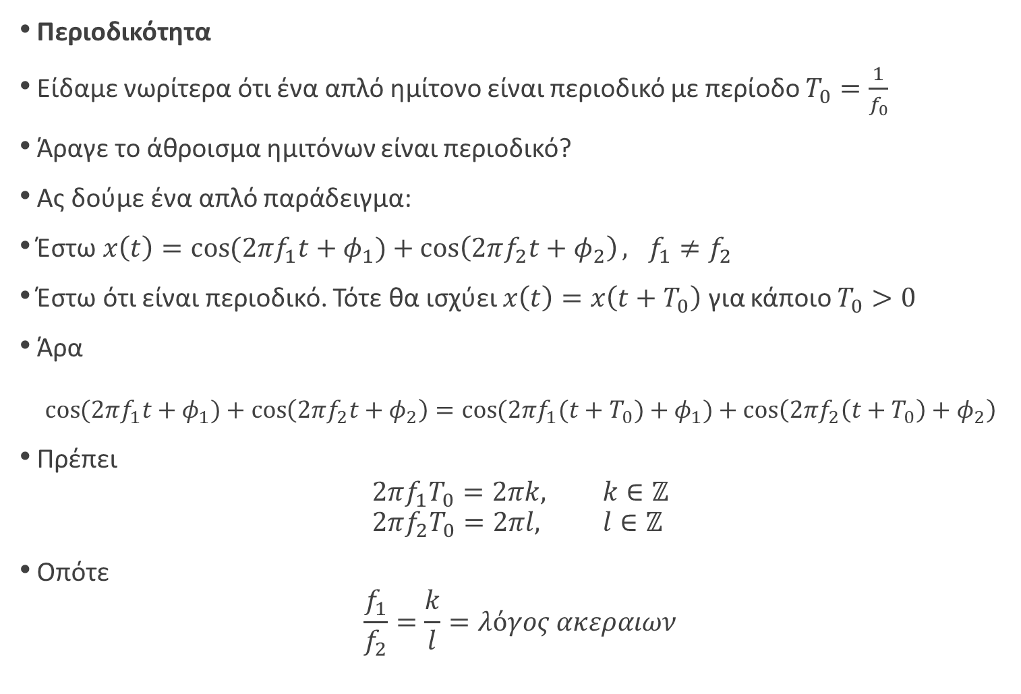
Εφαρμοσμένα Μαθηματικά για Μηχανικούς
HY215 - Εφαρμοσμένα Μαθηματικά για Μηχανικούς Πανεπιστήμιο Κρήτης, Τμήμα Επιστήμης Υπολογιστών
Περιοδικότητα
Είδαμε νωρίτερα ότι ένα απλό ημίτονο είναι περιοδικό με περίοδο $T_{0}=\frac{1}{f_{0}}$
Άραγε το άθροισμα ημιτόνων είναι περιοδικό?
Ας δούμε ένα απλό παράδειγμα:
Έστω $x\left(t\right)=\cos{(2πf_{1}t+φ_{1})}+\cos\left(2πf_{2}t+φ_{2}\right), f_{1}≠f_{2}$
Έστω ότι είναι περιοδικό. Τότε θα ισχύει $x\left(t\right)=x\left(t+T_{0}\right)$ για κάποιο $Τ_{0}>0$
Άρα
$$\cos{(2πf_{1}t+φ_{1})}+\cos\left(2πf_{2}t+φ_{2}\right)=\cos{(2πf_{1}(t+T_{0})+φ_{1})}+\cos\left(2πf_{2}\left(t+T_{0}\right)+φ_{2}\right)$$
Πρέπει
$$2πf_{1}T_{0}=2πk, k∈ℤ \\ 2πf_{2}T_{0}=2πl, l∈ℤ$$
Οπότε
$$\frac{f_{1}}{f_{2}}=\frac{k}{l}=λόγος ακεραιων$$

Slide 9

Εφαρμοσμένα Μαθηματικά για Μηχανικούς
HY215 - Εφαρμοσμένα Μαθηματικά για Μηχανικούς Πανεπιστήμιο Κρήτης, Τμήμα Επιστήμης Υπολογιστών
Παράδειγμα:
Ελέγξτε αν τα παρακάτω αθροίσματα είναι περιοδικά
$$x\left(t\right)=2\cos\left(2π100t+\frac{π}{3}\right)−3\sin\left(2π250t−\frac{π}{4}\right) \\ x\left(t\right)=\cos\left(2π100t −\frac{π}{8}\right)+2\sin\left(400t+\frac{π}{3}\right)$$

Slide 10
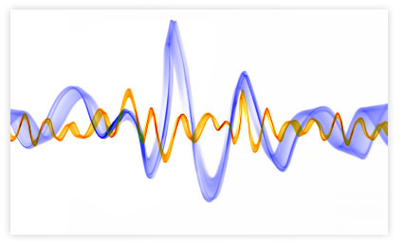
Εφαρμοσμένα Μαθηματικά για Μηχανικούς
HY215 - Εφαρμοσμένα Μαθηματικά για Μηχανικούς Πανεπιστήμιο Κρήτης, Τμήμα Επιστήμης Υπολογιστών
ΤΕΛΟΣ ΔΙΑΛΕΞΗΣ

